Slide 1
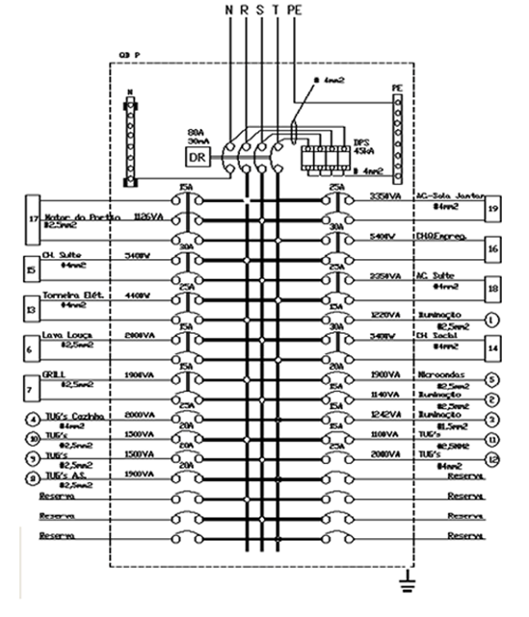

Curso de
AutoCAD

Slide 2
Introdução
A maioria das necessidades dos profissionais e das empresas, estão incluídas nos ensinamentos deste curso, que procura ser ministrado de forma simples, objetiva e didática , explorando os recursos que o AutoCAD oferece.
Este curso tem como objetivo de auxiliar na fixação dos conceitos e procedimentos para o desenvolvimento de desenhos bidimensionais e uma introdução ao ambiente 3D com a utilização da ferramenta eletrônica AutoCAD.
Todos os conceitos podem ser desenvolvidos em qualquer versão do programa a partir do AutoCAD 2000i, pois os conceitos e métodos apresentam pouca ou nenhuma alteração entre as versões

Slide 3
Conceitos
CAD – A sigla CAD vem do inglês “Computer Aidded Design” que significa Desenho Assistido por Computador. São Softwares específicos para geração de desenhos e projetos.
AutoCAD - Programa (software), que se enquadra no conceito de tecnologia CAD é utilizado mundialmente para a criação de projetos em computador. Na verdade AutoCAD é o nome de um produto, assim como Windows, Office (Word, Excel,...) etc.
Solid Works – Programa que se enquadra no conceito de tecnologia CAD é utilizado para MODELAGEM TRIDIMENSIONAL.

Slide 4
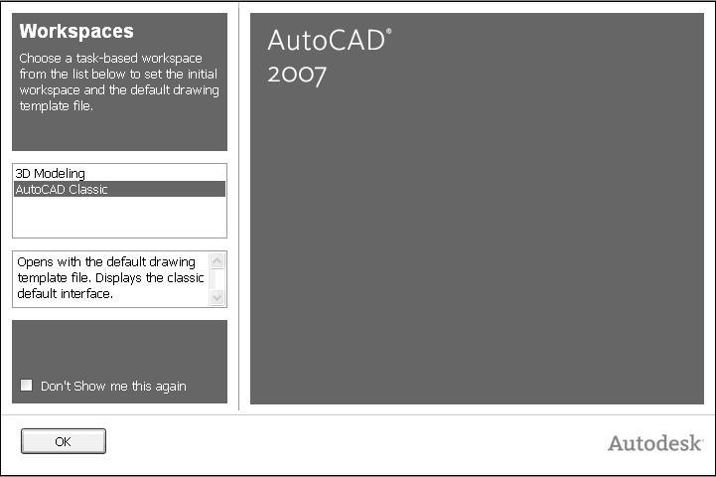
Reconhecer o Ambiente de Trabalho
Assim que o programa é aberto uma caixa de diálogo é apresentada, sendo necessário indicar qual o ambiente será utilizado, o AutoCAD Classic para projetos bidimensionais ou o 3D Modeling para projetos tridimensionais.
Selecione a opção AutoCAD Classic e desative a apresentação dessa caixa de diálogo clicando sobre a opção Don´t Show me this again.

Slide 5
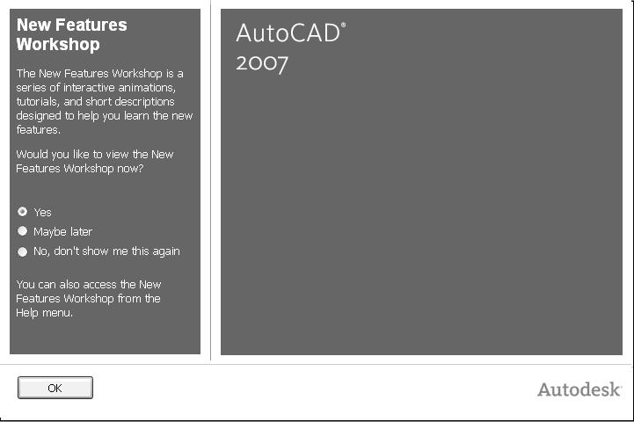
Reconhecer o Ambiente de Trabalho
Uma nova caixa de diálogo aparece oferecendo a possibilidade de verificar as novidades oferecidas por essa versão. Vamos desativar a apresentação dessa caixa de diálogo selecionado a opção No, don´t show me this again.

Slide 6
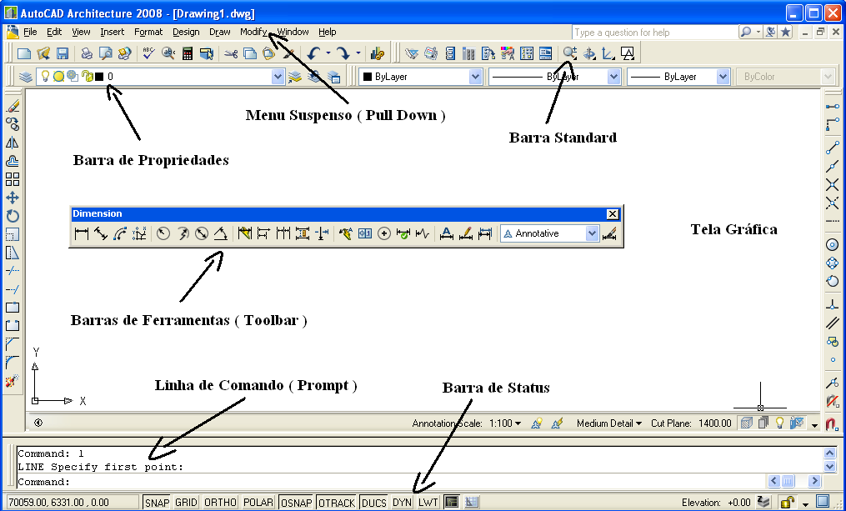
A Tela Gráfica
A região de comandos apresenta a palavra Command para indicar que o programa está pronto para receber uma ordem. Podemos digitar o comando a ser executado nesta região e em seguida pressionar ENTER, como podemos utilizar o Menu Pull-Down ou a Barra de ferramentas para realizar a mesma tarefa.
A partir desse momento a tecla ENTER também pode ser utilizada pressionando-se a BARRA DE ESPAÇO ou o botão direito do mouse.
O botão ESC deve ser utilizado para cancelar qualquer comando em andamento.
A tecla DELETE pode ser utilizada para apagar qualquer elemento gráfico selecionado.

Slide 7
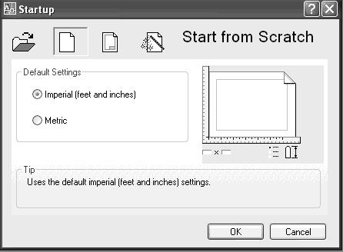
Iniciar um Desenho
O que devemos saber para iniciar o desenvolvimento de um desenho é que o programa oferece um espaço de trabalho infinito, e estabelece a localização dos elementos gráficos neste plano através de coordenadas cartesianas com valores em unidades, portanto, devemos utilizar O ESPAÇO DE TRABALHO DO PROGRAMA PARA DESENVOLVER O DESENHO EM ESCALA REAL NA UNIDADE DE MEDIDA ADEQUADA, ou seja, na unidade de medida utilizada conforme a finalidade do desenho (ex.: metros para Civil e milímetros para Mecânica).
Para facilitar o início de novos desenhos é necessário que o programa apresente uma tela inicial, onde se podem definir as características básicas do arquivo novo.

Slide 8
Iniciar um Desenho
As opções mais utilizadas neste tutorial são as oferecidas pela ficha Start from Scratch: Imperial (oferece uma área de trabalho inicial de 12x9 unidades)
Metric (oferece uma área de trabalho inicial de 420x297 unidades).
Uma dessas opções deve ser escolhida de acordo com as maiores dimensões do desenho que se pretende desenvolver.
Quando o tamanho da área de trabalho difere muito das oferecidas pela opção Start from Scratch, utilizamos a opção Use a Wizard - Quick Setup. Esse item permite definir a unidade de medida (tradicionalmente utilizamos a Decimal) e o tamanho da área de trabalho. Só devemos lembrar de ajustar a visualização após o uso dessa opção, por meio do comando ZOOM – All.

Slide 9
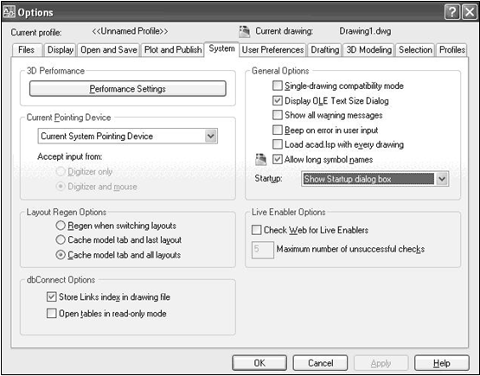
Iniciar um Desenho
As Obs.: caso o programa não ofereça a tela inicial com as opções para um novo desenho, é necessário configurar o comando OPTIONS – System – General Options – Startup para a opção Show Startup dialog box.

Slide 10
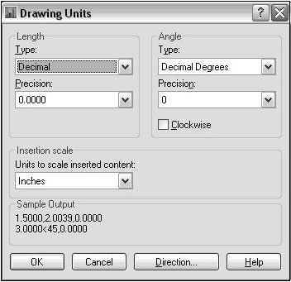
Iniciar um Desenho
Agora devemos ajustar as unidades de inserção de blocos de acordo com a unidade do desenho que será desenvolvido por meio do comando UNITS.

Slide 11
Teclas de F1 a F11
F1 = Help
F2 = Carrega a tela de texto
F3 = Aciona o quadro Drafting Settings OSNAP (Comandos de Ancoragem)
F4 = Aciona a mesa digitalizadora (se houver)
F5 = Controla o ISOPLAN planos isométricos
F6 = Controlador das Coordenadas
F7 = GRID – Cria uma malha de pontos imaginária na tela gráfica
F8 = ORTHO – Trava o cursor no eixo ortogonal, permitindo realizar linhas retas
F9 = SNAP – Permite um deslocamento ajustável do cursor
F10 = Polar Tracking – existe as posições corrente em coord. Polares
F11 = Osnap Tracking – exibe projeções em relações aos osnaps vigentes
LTW = Line weight trace – exibe a espessura corrente pré determinada
MODE = Controla o uso do modo model space e paper space

Slide 12
Outros Comandos
SETTINGS – GRID/SNAP (Format Drafting Settings ou digitar “DSETTINGS + ENTER”) ou clicar em cima de GRID, SNAP da barra de status.
COMANDO REGEN ( View Regen ou digitar “RE + ENTER“) - Provoca uma regeneração do desenho, isto é, regenerar significa recalcular matemáticas contidas no desenho.
COMANDO LIMITS – (Digitar “LIMITS + ENTER”)Define os limites da área de trabalho, “ON” realiza o desenho somente na área delimitada. Seu uso é necessário, pois auxilia na regeneração da imagem. Quando acionamos o grid, o AutoCAD usa a área delimitada pelo comando limits para posicionar o grid.
TECLAS IMPORTANTES ESC = Cancela o Comando Ativo
ENTER = Confirma a maioria dos Comandos e Ativa o último comando realizado.

Slide 13
UNIDADES DE TRABALHO
Quando, por exemplo, tivermos a distância entre dois pontos de 10 unidades, o AutoCAD interpreta esta unidade como adimensional ou seja, considera-se a leitura real que você irá desenvolver seu projeto, ex.: se fizer uma linha de 10 unidades podem ser 10mm, 10cm, 10m, 10Km, etc. .
SÍMBOLOS ESPECIAIS Na edição dos textos executados no AutoCAD podem ser introduzidos alguns símbolos/caracteres especiais através de combinações especiais, como:
  %%C = Desenvolve o símbolo de Diâmetro ( Ø )
  %%D = Desenvolve o símbolo de Grau ( ° )
  %%P = Desenvolve o símbolo de Mais/Menos ( ± )

Slide 14
BARRA STANDARD
    NEW (File » New ) ou ( Ctrl + N ) = Cria um novo desenho.
    OPEN (File » Open ) ou ( Ctrl + O ) = Abre um desenho já existente.
    SAVE (File » Save ) ou ( Ctrl + S ) = Salva o “rascunho” (templante) corrente. Se não foi dado um ao desenho, o AutoCAD lhe pedirá um nome.
    SAVE (File » Save As) ou ( Ctrl + Shift + S ) = Salva o arquivo existente, renomeando com outro nome ou outro local.
    Plot (File » Plot ) ou ( Ctrl + P) = Envia o desenho para que seja impresso em uma impressora gráfica ou plotter ( impressora de grande porte ).
    Plot Preview ( File » Plot Preview ) = Mostra como o desenho será visto quando impresso ou plotado.

Slide 15
BARRA STANDARD
    PUBLISH ( File » Publish ) = Permite gerar arquivos em formato próprio para utilização em páginas de Internet;
    SPELLING = Permite a correção ortográfica;
    FIND (Edit » Find ) = Permite a procura de palavras ;
    (Edit » Cutclip ou Ctrl + x) – ( Edit » Copyclip ou Ctrl + C ) – ( Edit » Pasteclip ou Ctrl + v ) = Permite como no formato windows - Recortar – Copiar – Colar enviando para a área de ransferência ou recuperando.
    Match Properties ( Modify » Match Properties ) ou (“MA + ENTER”).
    ( Edit » Undo ou U + Enter ) e ( Edit » Redo ou Y + Enter ) = Desfaz o último comando e refaz comando desfeito pelo comando “UNDO”.

Slide 16

LINE
Line( Draw » Line );
Command: L + ENTER;
LINE Specify first point: P1 (Clique com botão esquerdo em ponto na tela);
Specify next point or [ Undo ] : P2
Specify next point or [Undo ] : Para confirmar a linha Tecle <ENTER>
ENTER: Confirma o desenho;
CANCEL: Cancela o Comando;
CLOSE (C + ENTER): Fecha um polígono unindo o último ao primeiro segmento.
UNDO (U + ENTER): Desfaz o último segmento desenhado
CONTINUE: Para começar uma nova linha no último ponto dado, responda com um <ENTER>

Slide 17
ERASE
    Command: E + ENTER;
    OBS: Após a realização da seleção, é necessário teclar <ENTER> para que possa alterar para o próximo estágio do comando.
    NOTA: A remoção de entidades nos desenho são também realizadas da tecla DEL.

Slide 18
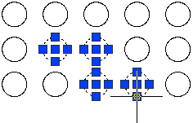
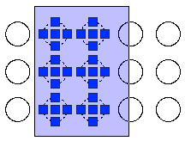
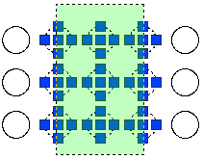
CRITÉRIOS DE SELEÇÃO
      Por Defaul o cursor troca para forma de um quadrinho (Pick Box), e a expressão “Select Objects..” é exibida na Barra de Comando.
      Neste momento podemos selecionar entidades uma a uma os objetos a serem trabalhados.
      Windows – Captura entidades que estão contidas inteiramente dentro de uma janela (da esquerda para direita ).
      Windows Crossing – Captura entidades que estão dentro da janela ou que cruzam a linha tracejada de uma janela. ( da direita para a esquerda ).

Slide 19
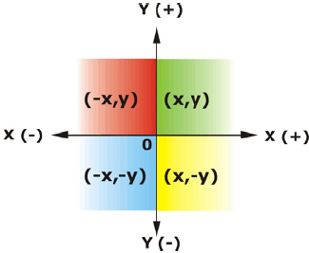
COORDENADAS ABSOLUTAS CARTESIANA
Quando precisamos construir um desenho com dimensões exatas no AutoCAD, necessitamos orientar esta construção fornecendo dados de sentido e valores pelo mouse ou digitando através do teclado.
IMPORTANTE :
A virgula separa os pontos coordenados ( X , Y ) em qualquer situação dentro do AutoCAD e o ponto separa números “quebrados”.
A orientação X sempre será na horizontal – lembramos para direita valores positivos (+) e para esquerda valores negativos (-).
A orientação Y sempre será na vertical – lembramos que para cima valores positivos (+) e para baixo valores negativos (-)

Slide 20
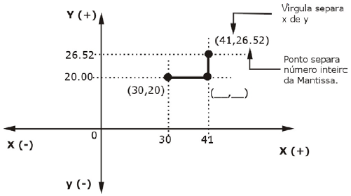
COORDENADAS ABSOLUTAS CARTESIANA - #
    Os pares ordenados sempre X e o primeiro termo e Y sempre é sempre. (X,Y)

Slide 21
COORDENADAS RELATIVAS CARTESIANAS - @
As Coordenadas Relativas especificam uma distância em relação ao último ponto, podemos ser cartesianas (retangulares) ou polares.
IMPORTANTE : Quando desejarmos criar uma linha com uma certa distância a partir de um ponto qualquer, temos que “dizer”para o AutoCAD que aquele é o ponto 0,0; para isso é só indicar antes da coordenadas o símbolo de @.
A Coordenada Relativa Cartesiana ou Retangular define o valor do deslocamento no eixo X e Y em relação ao último ponto dado.

Slide 22
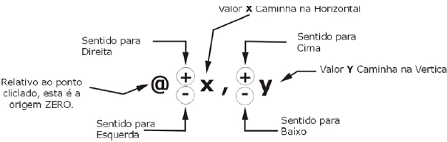
COORDENADAS RELATIVAS CARTESIANAS - @

Slide 23
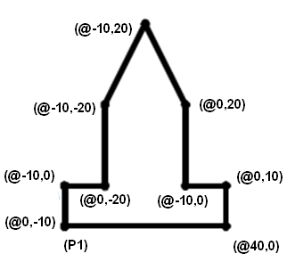
EXEMPLO DE COORDENADAS RELATIVAS CARTESIANAS
Comando: LINE ( L+ENTER )
  To point: P1 (Ponto Qualquer) <ENTER>
  To point: @40,0 <ENTER>
  To point: @0,10 <ENTER>
  To point: @-10,0 <ENTER>
  To point: @0,20 <ENTER>
  To point: @-10,20 <ENTER>
  To point: @-10, -20 <ENTER>
  To point: @0,-20 <ENTER>
  To point: @-10,0 <ENTER>
  To point: @0,-10 <ENTER>
  To point: <ENTER> finalizando

Slide 24
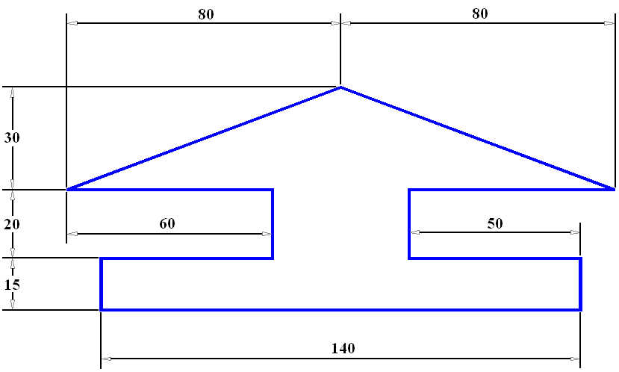
EXEMPLO DE COORDENADAS RELATIVAS CARTESIANAS
Comando: LINE ( L+ENTER )
  To point: P1 (Ponto Qualquer) <ENTER>
  To point: @50,0 <ENTER>
  To point: @0,20 <ENTER>
  To point: @-60,0 <ENTER>
  To point: @80,30 <ENTER>
  To point: @80,-30 <ENTER>
  To point: @-60,0 <ENTER>
  To point: @0,-20 <ENTER>
  To point: @50,0 <ENTER>
  To point: @0,-15 <ENTER>
  To point: @-140,0 <ENTER>
  To point: CLOSE finalizando

Slide 25
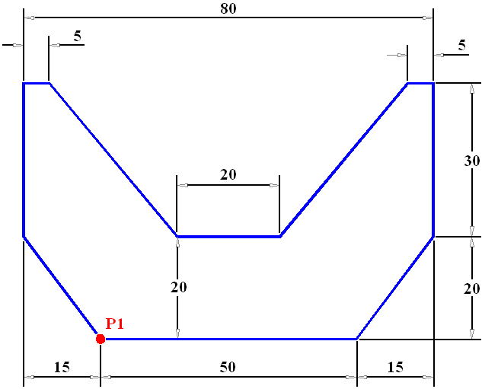
EXEMPLO DE COORDENADAS RELATIVAS CARTESIANAS
Comando: LINE ( L+ENTER )
  To point: P1 (Ponto Qualquer) <ENTER>
  To point: @50,0 <ENTER>
  To point: @15,20 <ENTER>
  To point: @0,30 <ENTER>
  To point: @-5,0 <ENTER>
  To point: @-25,-30 <ENTER>
  To point: @-20,0 <ENTER>
  To point: @-25,30 <ENTER>
  To point: @-5,0 <ENTER>
  To point: @0,-30 <ENTER>
  To point: @15,-20 <ENTER>
  To point: <ENTER> finalizando

Slide 26
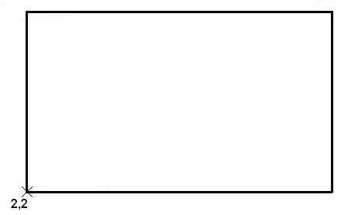

EXEMPLO DE COORDENADAS RELATIVAS CARTESIANAS
Comando: LINE ( L+ENTER )
LINE Specify first point : 2,2 <ENTER>
Specify next point or [Undo]: @5,0 <ENTER>
Specify next point or [Undo]: @0,2.95 <ENTER>
Specify next point or [Close/Undo]: @-5,0 <ENTER>
Specify next point or [Close/Undo]: C <ENTER>
Comando: ENTER
LINE Specify first point: 2,4.95 <ENTER>
Specify next point or [Undo]: @-0.6,0 <ENTER>
Specify next point or [Undo]: @2.1,0.63 <ENTER>
Specify next point or [Close/Undo]: @2,0 <ENTER>
Specify next point or [Close/Undo]: @2.1,-0.63 <ENTER>
Specify next point or [Close/Undo]: @-0.6,0 <ENTER>
Specify next point or [Close/Undo]: ENTER

Slide 27
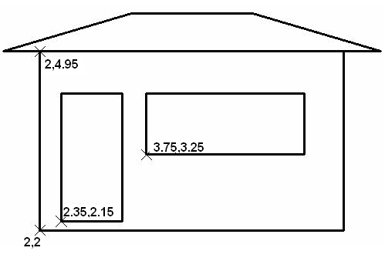
EXEMPLO DE COORDENADAS RELATIVAS CARTESIANAS
Comando: ENTER
LINE Specify first point : 2.35,2.15 <ENTER>
Specify next point or [Undo]: @1,0 <ENTER>
Specify next point or [Undo]: @0,2.1 <ENTER>
Specify next point or [Close/Undo]: @-1,0 <ENTER>
Specify next point or [Close/Undo]: C <ENTER>
Comando: REC
RECTANG Specify first corner point or [Chamfer/Elevation/Fillet/Thickness/Width]: 3.75,3.25 <ENTER>
Specify other corner point or [Area/Dimensions/Rotation]: @2.6,1 <ENTER>

Slide 28
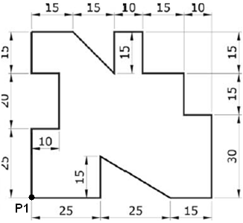
Exercícios
Escreva os comandos utilizado
L + Enter
P1
@25,0
@0,15
@25,-15
@15,0
@0,30
@-10,0
@-15,0
@0,-15
@10,0
@0,-20
@-10,0
@0,-25
@-10,0
@0,-15
@-15, 15
@0,15
@-15,0
@0,15
Colocar cotas: Comando = dimlinear + Enter
Formatar cotas: Comando = D + Enter

Slide 29
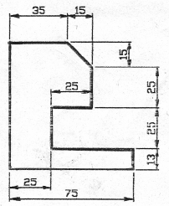
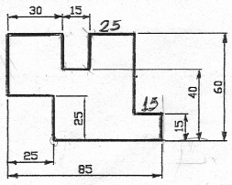
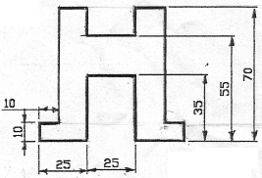
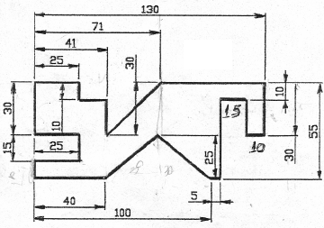
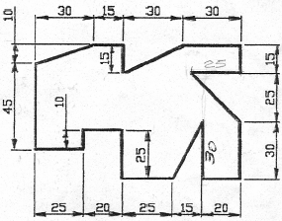
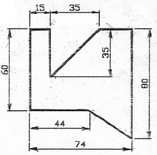
Exercícios

Slide 30
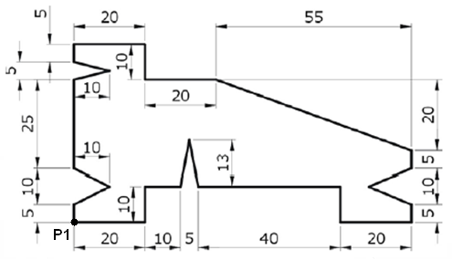
Exercícios
L + Enter
P1
___________
___________
___________
___________
___________
___________
___________
___________
___________
___________
___________
___________
___________
___________
___________
___________
___________
___________
___________
___________
___________
___________
___________
___________
___________
___________
___________
___________
___________

Slide 31
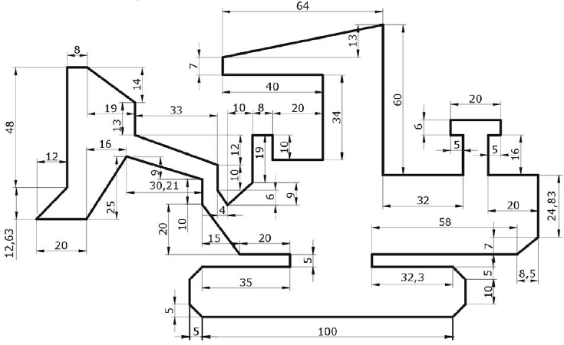
Exercícios
L + Enter
P1
_______
_______
_______
_______
_______
_______
_______
_______
_______
_______
_______
_______
_______
_______
_______
_______
_______
_______
_______
_______
_______
_______
_______
_______
_______
_______
_______
_______
_______

Slide 32
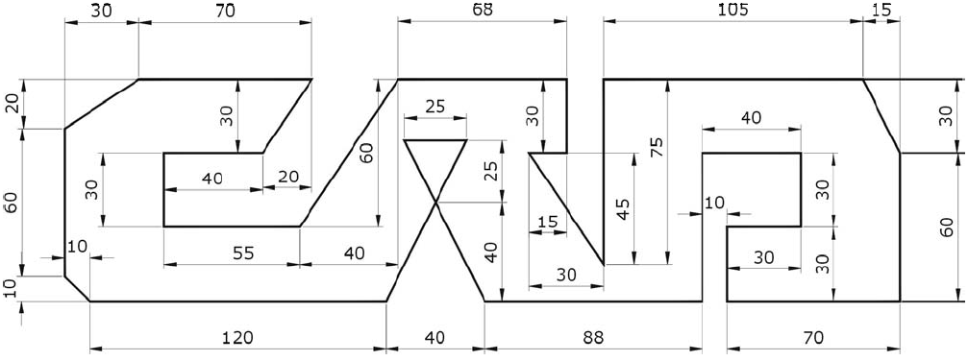
Exercícios
L + Enter
P1
_______
_______
_______
_______
_______
_______
_______
_______
_______
_______
_______
_______
_______
_______
_______
_______
_______
_______
_______

Slide 33
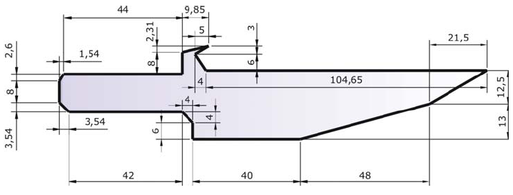
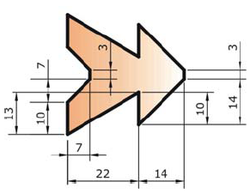
Exercícios
L + Enter
P1
_______
_______
_______
_______
_______
_______
_______
_______
_______
_______
_______
_______
_______
_______
_______
_______
_______
_______
_______

Slide 34
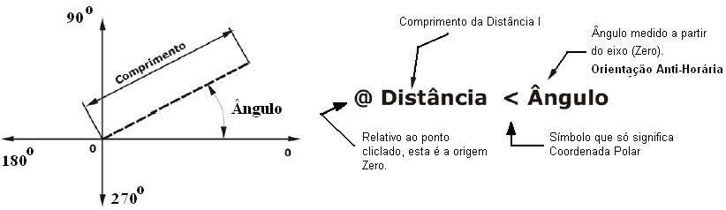
COORDENADAS POLARES
  As Coordenadas relativa polar necessita do comprimento L (distância) e a abertura ângulo medido entre o eixo 0(zero) e a linha na qual pretende realizar.

Slide 35
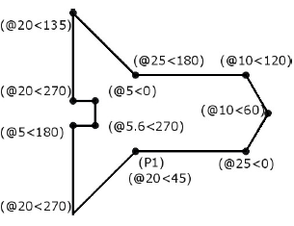
COORDENADAS POLARES
Command: Line
From Point: P1 (Ponto Qualquer) <Enter>
  To point: @25< 0 <Enter>
  To point: @10<60 <Enter>
  To point: @10<120 <Enter>
  To point: @25<180 <Enter>
  To point: @20<135 <Enter>
  To point: @20<270 <Enter>
  To point: @5<0 <Enter>
  To point: @5.6<270 <Enter>
  To point: @5<180 <Enter>
  To point: @20<270 <Enter>
  To point: @20<45 <Enter>
  To point: <Enter> finalizando

Slide 36
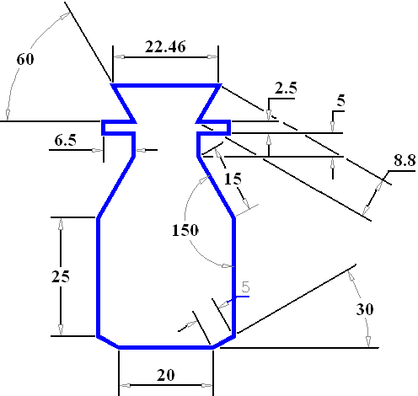
COORDENADAS POLARES
Command: Line
From Point: P1 (Ponto Qualquer) <Enter>
  To point: @20< 0 <Enter>
  To point: @5<30 <Enter>
  To point: @25<90 <Enter>
  To point: @15<120 <Enter>
  To point: @5<90 <Enter>
  To point: @6.5<0 <Enter>
  To point: @2.5<90 <Enter>
  To point: @6.5<180 <Enter>
  To point: @8.8<60 <Enter>
  To point: @22.46<180 <Enter>
  To point: @8.8<300 <Enter>
  To point: @6.5<180 <Enter>
  To point: @2.5<270 <Enter>
  To point: @6.5<0 <Enter>
  To point: @5<270 <Enter>
  To point: @15<240 <Enter>
  To point: @25<270 <Enter>
  To point: @5<330 <Enter>
  To point: <Enter> finalizando

Slide 37
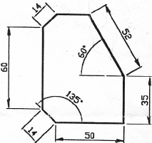
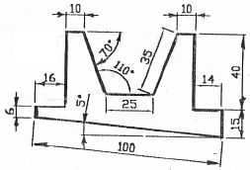
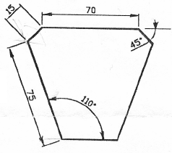
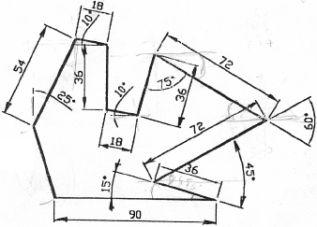
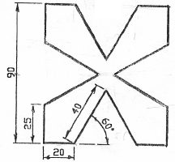
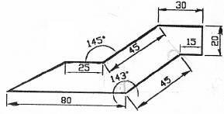
Exercícios

Slide 38
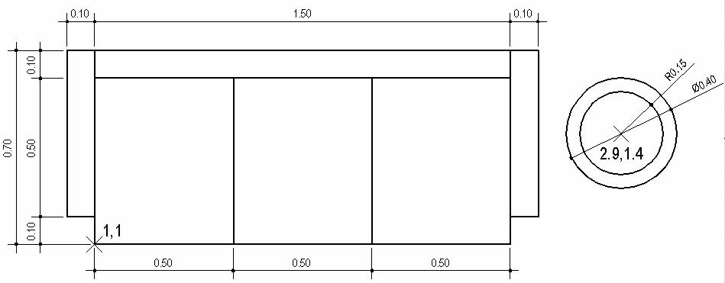
Exercícios

Slide 39
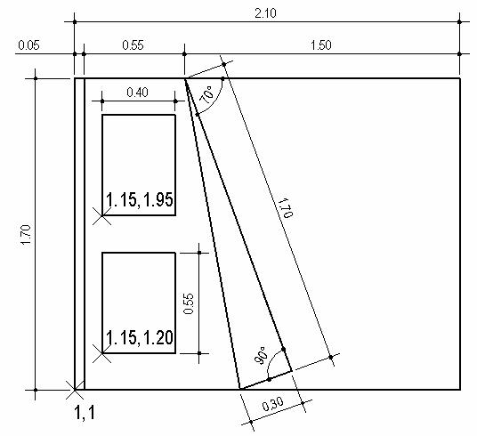
Exercícios

Slide 40
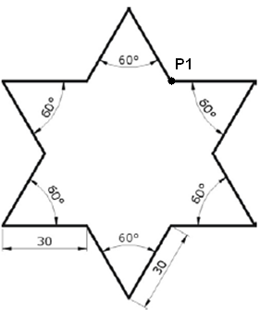
Exercícios
L + Enter
P1
@30<120
@30<240
@-30<0
@30<-60
@ 30<240
@30<0
@ 30<-60
@ 30<60
@ 30<0
@ 30<120
@ 30<60
@-30<0
Colocar cotas: Comando = dimlinear + Enter
Formatar cotas: Comando = D + Enter

Slide 41
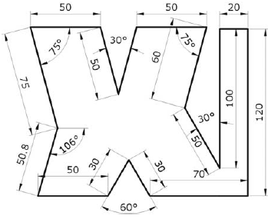
Exercícios
L + Enter
P1
_______
_______
_______
_______
_______
_______
_______
_______
_______
_______
_______
_______
_______
_______
_______
_______
_______
_______
_______
_______
_______
_______
_______
_______
_______
_______
_______
_______
_______
_______
_______
_______
_______
_______
_______
_______
_______
_______
_______

Slide 42
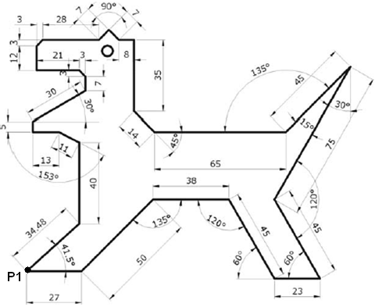
Exercícios
L + Enter
P1
_______
_______
_______
_______
_______
_______
_______
_______
_______
_______
_______
_______
_______
_______
_______
_______
_______
_______
_______
_______
_______
_______
_______
_______
_______
_______
_______
_______
_______
_______
_______
_______
_______
_______
_______
_______
_______
_______
_______

Slide 43
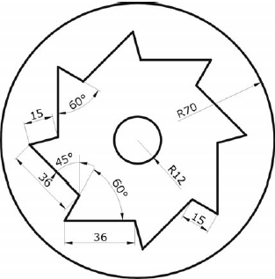
Exercícios
L + Enter
P1
_______
_______
_______
_______
_______
_______
_______
_______
_______
_______
_______
_______
_______
_______
_______
_______
_______
_______
_______
_______
_______
_______
_______
_______
_______
_______
_______
_______
_______
_______
_______
_______
_______
_______
_______
_______
_______
_______
_______
_______
_______
_______
_______
_______
_______
_______
_______
_______
_______

Slide 44
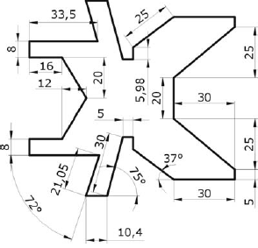
Exercícios
L + Enter
P1
_______
_______
_______
_______
_______
_______
_______
_______
_______
_______
_______
_______
_______
_______
_______
_______
_______
_______
_______
_______
_______
_______
_______
_______
_______
_______
_______
_______
_______
_______
_______
_______
_______
_______
_______
_______
_______
_______
_______

Slide 45
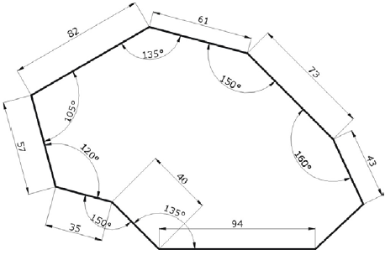
Exercícios
L + Enter
P1
_______
_______
_______
_______
_______
_______
_______
_______
_______
_______
_______
_______
_______
_______
_______
_______
_______
_______
_______
_______
_______
_______
_______
_______
_______
_______
_______
_______
_______
_______
_______
_______
_______
_______
_______
_______
_______
_______
_______

Slide 46
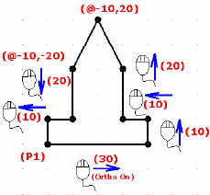





COORDENADAS AUTOMATICAS ORTOGONAIS
    Empurrando o mouse para o lado que se quer construir a linha vertical ou horizontal, sendo que o ORTHO deve estar acionado.
    Command: Line
    From Point: P1 (Ponto Qualquer) <Enter>
        To point: 30 <Enter>
        To point: 10 <Enter>
        To point: 10 <Enter>
        To point: 20 <Enter>
        To point: @-10,20 <Enter>
        To point: @-10,-20 <Enter>
        To point: 20 <Enter>
        To point: 10 <Enter>
        To point: 10 <Enter>
        To point: <Enter> finalizando

Slide 47
COORDENADAS AUTOMATICAS POLARES
  Quando o cursos é movido, caminhos de alinhamento e Tooltips são exibidos quando o cursor esta perto de ângulos polares. O Default busca medição de 90° graus, pode ser adicionado outros ângulos usando a caixa de diálogo.
  Use o caminho de alinhamento (linha pontilhada) e Tooltip ( indicação do ângulo referente ) para desenhar a linha inserindo uma medida no teclado.
  Também pode ser usado Osnap Polar com Interseção e Interseção aparente o encontro traçado pelo caminho de alinhamento polar entre projeção de outra linha.

Slide 48
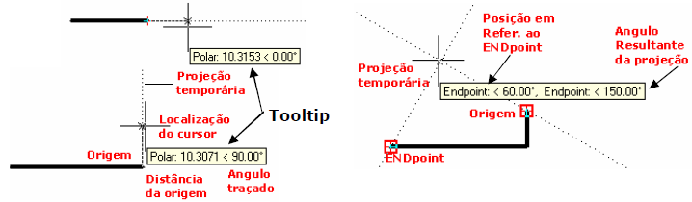
COORDENADAS AUTOMATICAS POLARES

Slide 49
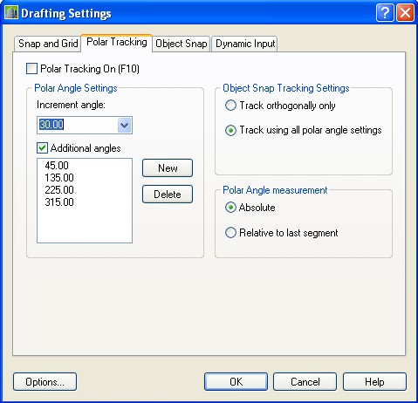
TUTORIAL COORDENADAS AUTOMÁTICAS POLARES E USO PROJEÇÕES ISOMÉTRICAS
Com a introdução das coordenadas automáticas polares, se torna muito fácil criar peças isométricas, para isso temos que configurar a caixa settings:
Digite o comando DS + ENTER
Em Incremente angle – Clique em “setinha” caixa selecione o ângulo de 30⁰.
Mantenha a seleção Track all polar angle para que todos ângulos complementares de 30⁰ sejam mostrados em sua projeção.
Mantenha também a opção Absolute para a partir de cada ponto o ângulo absoluto.

Slide 50








EXERCÍCIOS DE PROJEÇÕES ISOMÉTRICAS

Slide 51






EXERCÍCIOS

Slide 52


EXERCÍCIOS

Slide 53




EXERCÍCIOS

Slide 54


ELLIPSE
Acesso DRAW » Ellipse
Command : EL + ENTER
Acionando o comando ELLIPSE – O AutoCad como default necessita da indicação da distância do raio do eixo horizontal e na seqüência a altura para a sua definição.
1 – Por pontos externos
Command: EL + ENTER
Specify axis endpoint of ellipse or [Arc/Center]: P1
Specify other endpoint of axis: P2
Specify distance other end point of axis: P3
2 – Pelo centro
Command: EL + ENTER
Specify axis endpoint of ellipse or [Arc/Center]: C
Specify center of axis: P1
Specify distance other of axis or (Rotarion): P3

Slide 55


ELLIPSE
Acesso DRAW » Ellipse
Command : EL + ENTER
3 – Pela projeção
Command: EL + ENTER
Specify axis endpoint of ellipse or [Arc/Center]: C
Specify center of ellipse: P1
Specify endpoint of axis: 25 (orthon on)
Specify distance other of axis or (Rotation): R
Specify rotation around major axis: 60
2 – Criando um arco elíptico
Command: EL + ENTER
Specify axis endpoint of ellipse or [Arc/Center]: A
Specify axis endpoint of elliptical or (Center): C
Specify center of elliptical arc: P1
Specify endpoint of axis: P2
Specify distance other of axis or (Rotation): P3
Specify angle or (parameter): 30
Specify angle or (parameter/included): 240
Parameter – Determina a extensão do arco da elipse, com projeção em x.
Included – O usuário determina um ângulo de varredura (ângulo incluindo no arco)

Slide 56


ELLIPSE
Acesso DRAW » Ellipse
Command : EL + ENTER
    Para criar um circulo no plano isométrico, temos que criar uma elipse. Para traçar uma elipse isométrica, a opção “ligada” somente após o plano da tela gráfica fique configurado para isométrica.
Command: DS + ENTER » Snap na Grid » Isometrica Snap.
O cursor se transforma em um formato isométrico, apertando F5 no teclado os planos são trocados,( ISOPLANE TOP, ISOPLANE LEFT, ISOPLANE RIGHT ).

Slide 57



Trabalhando com Peças Isométricas cilíndricas
Para configurar – DS + ENTER – Snap and Grid – Isometric Snap
Polar Tracking – Increment Angle - 30⁰
Obs.: Note que o cursor esta isométrico
1 – Crie um cubo 30 x 30
2 - EL + ENTER
3 - Specify axis endpoint of ellipse or [Arc/Center/Isocircle]: I + ENTER
4 – Specify center of isocircle: (Passe o mouse em P1 e P2 até cruzar as
ortogonais a 30⁰ e 270⁰ clique para definir o centro da ellipse)
5 – Specify radius of isocircle or [ Diameter]: 15 + ENTER
(como o cubo é 30x30 o raio será 15)

Slide 58




Trabalhando com Peças Isométricas cilíndricas
6 – EL + ENTER – com centro em P3 crie um Isocircle de raio 8.
7 – Acione o comando LINE(L+ENTER) ache o centro do Isocircle,
empurre o mouse para o ângulo de 330⁰ e digite 25 e crie
outro Isocircle de raio 8 na ponta externa.
8 - Acione o comando LINE (L + ENTER) - crie uma linha de P4 a
P5 e depois P6 a P7 - use os pontos quadrantes da ellipse.
9 - Acione o comando TRIM (TR + ENTER) – selecione as
linhas clicando P8 e P9 – pressione ENTER para definir
os limites para cortar – clique de P10 a P11 para eliminar as
linhas internas.

Slide 59




EXERCÍCIOS

Slide 60

Save
Command: Save
Menu: File » Save As
Utilizado para salvar informações de desenho em arquivo com um novo nome ou em nova posição no disco.
Command: Quick Save
Menu: File » Save
Ctrl + S

Slide 61

Salvamento Automático
Command: OP + Enter
Menu: Format » Option
Save As: Versão a ser gravada.
Automatic Save: intervalo de tempo que será salvo automaticamente.
Security Options: Inserir senha no arquivo.

Slide 62
Command: DS + ENTER;
Menu do cursor Shift + botão direito do mouse
OBJECT SNAP
    Endpoint ( END + ENTER) » Atrai para o ponto extremo de uma linha ou arco.
    Midpoint (MID + ENTER) » Atrai para o ponto médio de uma linha ou arco.
    Intersection ( INT + ENTER ) » Atrai para a intersecção de 2 objetos
    Extension (EXT + ENTER) » Atrai para um ponto que está na continuação de uma linha ou arco.
    Center (CEN + ENTER) » Atrai para o centro de um círculo ou arco.

Slide 63
Command: DS + ENTER;
Menu do cursor Shift + botão direito do mouse
OBJECT SNAP
    Quadrant ( QUA + ENTER) » Atrai para o ponto do quadrante de um círculo ou arco.
    Tangent (TAN + ENTER) » Atrai para o ponto de tangência em um círculo ou arco
    Perpendicular ( PER + ENTER ) » Atrai para um ponto que cria perpendicular de um objeto para outro.
    Parallel (PAR + ENTER) » Atrai para um ponto que cria uma linha paralela para o objeto selecionado.
    Nearest » Atrai para o ponto de um objeto que está mais próximo do cursor.

Slide 64

OBJECT SNAP
Barra de Status: ícone Osnap;
Menu: Format » Drafting Settings » Object Snap;
Linha de Comando: ( DS + Enter ) ou (OS + Enter);
Tecla de função: F3

Slide 65

Polar Snap (Atração polar)
Barra de Status: ícone Snap;
Menu: Format » Drafting Settings » Snap na Grid;
Linha de Comando: ( DS + Enter ) ou (OS + Enter);
Tecla de função: F9;
Acione este recurso em conjunto com Polar Tracking (rastreamento polar) para desenhar segmentos de retas (linhas) formando ângulos previamente definidos no plano X,Y com o cursor movimentando-se em incrementos constantes de uma distância previamente definida.

Slide 66
ZOOM Command: Z + ENTER;
    PAN (P + ENTER) » permite arrastar a tela de visualização sobre o desenho, sem modificar a magnitude de visualização em tempo real com o auxilio do mouse.
    Realtime » Permite modificar a magnitude, aumentando ou diminuindo dinamicamente a visualização em tempo real com o auxilio do mouse.
    Window » mostra a imagem definida por uma janela indicada pelos ontos de sua diagonal
    Dynamic » Faz controle de visualização dinâmica sobre o desenho, permitindo aproximar ou afastar de um local do desenho.
    Previous » Retorna a imagem anterior do último comando Zoom.

Slide 67
ZOOM Command: Z + ENTER;
    Scale » Multiplica a tela atual por uma nova relação de zoom.
    Ex: Zoom 2x aumenta a tela atual 2 vezes
        Zoom .3x reduz a tela para 30% da tela atual.
    Center » Permite fixar um ponto e aplicar o zoom sobre este ponto.
    In » permite aproximar do desenho (fator de escala 2).
    Out » Permite afastar do desenho (fator de escala 0.5).
    All » Visualiza todo o desenho mais o limite definido pelo comando Limits.
    Extend » Mostra a extensão máxima que o desenho pode ocupar na tela.

Slide 68

RECTANGLE
Acesso Draw » Rectangle ;
Command: REC + ENTER; A partir de um ponto pode ser gerado um retângulo por uma diagonal aleatória, ou inserindo uma coordenada relativa (@X,Y – respectivamente a sua largura em “X” e altura em “Y”).
      Chamfer » Opção de chanfrar todos os cantos do retângulo com medidas definidas;
      Elevation » Opção de criar retângulo elevado a uma medida ao plano 0 (zero) 3D;
      Fillet » Opções de arredondar todos os cantos definindo um raio;
      Thickeness » Opção de uma extrusão “extrusão” do retângulo em 3D;
      Width » Opção de definir espessuras de linhas de seu retângulo;
      Pan e Zoon » Chama o comando pan e zoom para manipulação do desenho.

Slide 69

Circle
Acesso Draw » Circle;
Command: C + ENTER;
      Funções botão direito;
      3P –Desenha círculo através de 3 pontos;
      2P – Desenha círculo através de 2 pontos;
      TTR – Desenha círculo tangente a dois objetos selecionados e a especificação do raio;
      R – desenha um círculo através de seu raio;
      D – Desenha um círculo, através de seu diâmetro;

Slide 70





MIRROR
Acesso MODIFY » Mirror
Command : MI + ENTER
Commmand: MIRROR
Select objects: Selecione objeto a ser espelhado
Specify first point of mirror line: (primeiro ponto da linha de espelhamento)P1
Specify second point of mirror line: (segundo ponto da linha de espelhamento) P2<Ortho on>ou <Polar on>
Delete source objects? [Yes/No] <N>: Caso seja Yes ,deleta o objeto gerador do mirror e manter somente o seu espelho
Caso seja No, mantém-se o objeto gerador do mirror e manter o seu espelho

Slide 71


ROTATE
Acesso MODIFY » Rotate
Command : RO + ENTER
Inicialmente seleciona-se o objeto que vai ser rotacionado + < ENTER >
O ponto central de rotação do objeto é solicitado, P1 < ENTER >
Pede-se para definir o ângulo que rotacionará o objeto seguindo a orientação anti-horário ou ponto para fixar a inclinação;
Select objects: 43 found
Specify base point: P1
Specify rotation angle or [Reference]: 45 (digite o ângulo em seguida)

Slide 72

FILLET
Acesso Modify » Fillet;
Command: F + ENTER;
  Opções de Comando;
  TRIM – Mantém ou não os cantos vivos originais;
  POLYLINE – Caso se o objeto seja uma polyline;

Slide 73

CHAMFER
Acesso Modify » Chamfer
Command: CHA+ ENTER;
  Opções de Comando;
  METHOD – Especifica se o comando exibirá distâncias de Chanfro ou uma distância e um ângulo;
  ANGULE – Permite ao usuário configurar o chanfro especificando ângulo e o comprimento da linha de chanfro;
  DISTANCE – O usuário especifica as distancias correspondentes a projeção da linha de chanfro em X e Y;
  TRIM – mantém ou não os cantos vivos originais, conforme o usuário opte por “Trim”ou “No Trim”.

Slide 74

TRIM
Acesso Modify » Trim
Command: TR + ENTER;
  Opções de Comando;
  PROJECT – O usuário escolhe o plano de projeção para o corte da entidade, no caso de trabalho 3D;
  EDGE – Determine se a entidade será cortada ou não, no caso de corte com base em um prolongamento imaginário de outra entidade;
  UNDO – Desfaz os cortes feitos.

Slide 75

EXTEND
Acesso Modify » Extend
Command: EX + ENTER;
  Opções de Comando;
  PROJECT – O usuário escolhe o plano de projeção para o corte da entidade, no caso de trabalho 3D;
  EDGE – Determine se a entidade será estendida ou não, no caso de extensão até o prolongamento imaginário de outra entidade;
  UNDO – Desfaz as extensões feitas.

Slide 76

EXERCÍCIOS
L + Enter
P1
_______
_______
_______
_______
_______
_______
_______
_______
_______
_______
_______
_______
_______
_______
_______
_______
_______
_______
_______
_______
_______
_______
_______
_______
_______
_______
_______
_______
_______
_______
_______
_______
_______
_______
_______
_______
_______
_______
_______

Slide 77

EXERCÍCIOS
L + Enter
P1
_______
_______
_______
_______
_______
_______
_______
_______
_______
_______
_______
_______
_______
_______
_______
_______
_______
_______
_______
_______
_______
_______
_______
_______
_______
_______
_______
_______
_______
_______
_______
_______
_______
_______
_______
_______
_______
_______
_______

Slide 78

EXERCÍCIOS
L + Enter
P1
_______
_______
_______
_______
_______
_______
_______
_______
_______
_______
_______
_______
_______
_______
_______
_______
_______
_______
_______
_______
_______
_______
_______
_______
_______
_______
_______
_______
_______
_______
_______
_______
_______
_______
_______
_______
_______
_______
_______

Slide 79

EXERCÍCIOS
L + Enter
P1
_______
_______
_______
_______
_______
_______
_______
_______
_______
_______
_______
_______
_______
_______
_______
_______
_______
_______
_______
_______
_______
_______
_______
_______
_______
_______
_______
_______
_______
_______
_______
_______
_______
_______
_______
_______
_______
_______
_______

Slide 80

EXERCÍCIOS

Slide 81


EXERCÍCIOS

Slide 82

EXERCÍCIOS
L + Enter
P1
_______
_______
_______
_______
_______
_______
_______
_______
_______
_______
_______
_______
_______
_______
_______
_______
_______
_______
_______
_______
_______
_______
_______
_______
_______
_______
_______
_______
_______
_______
_______
_______
_______
_______
_______
_______
_______
_______
_______

Slide 83

EXERCÍCIOS
L + Enter
P1
_______
_______
_______
_______
_______
_______
_______
_______
_______
_______
_______
_______
_______
_______
_______
_______
_______
_______
_______
_______
_______
_______
_______
_______
_______
_______
_______
_______
_______
_______
_______
_______
_______
_______
_______
_______
_______
_______
_______

Slide 84


EXERCÍCIOS

Slide 85


EXERCÍCIOS

Slide 86



POLYGON
Acesso DRAW » Polygon
Command : POL + ENTER
CIRCUMCRIBED – Desenha o polígono definindo seu centro e raio, o polígono é desenhado tangenciando externamente a circunferência imaginária;
INSCRIBED – Desenha o polígono definindo seu centro e um raio, o polígono é desenhado tangenciando internamente a circunferência imaginária;
EDGE – Desenha polígono a partir de um lado.

Slide 87

MOVE
Acesso MODIFY » Move
Command : M + ENTER
Quando o objeto é selecionado, um ponto de referência para o arrasto do objeto é solicitado, se for necessário um ponto de precisão usa-se o Osnap para exatidão de captura, onde é confirmado com <ENTER>
Após a escolha do ponto do arrasto é solicitado o outro ponto de fixação, que também poderá ser clicado com ou sem precisão, <ENTER> par confirmar a movimentação.
Command: M + ENTER
Select objects: P1
Specify second point of displacement or <use first point as displacement: P2

Slide 88

COPY
Acesso MODIFY » Copy
Command : CO + ENTER
Segue a mesma forma que o comando move » Seleção do Objeto » Ponto Arrastado » Ponto de fixação.
Command: CO + ENTER
Select objects: 43 found
Specify second point of displacement or <[Multiple]: Permite a geração de cópias múltiplas até que se digite a tecla <ENTER>.

Slide 89





ARC
Acesso DRAW » Arc
Command : A + ENTER
  Define o arco com 3 pontos de sua circunferência; [ P1 » P2 » P3]
  Start, Center, End – Início, centro e fim;
  [ P1 » P2 » P3]
  Start, Center, Ângulo - Start, Center e o ângulo relativo; [ P1 » P2 » Valor do Ângulo]
  Start, Center, Length – Início, centro e o comprimento da corda; [ P1 » C » P2 » Comprimento da Corda]
  Start, End, Direction – Início, Fim e um ângulo de tangente; [ P1 » E » P2 » D » Define o Ângulo da tangente]

Slide 90




ARC
Acesso DRAW » Arc
Command : A + ENTER
  Start, End, Direction – Início, fim e um ângulo de tangente; [ P1 » E » P2 » D » Define o Ângulo da tangente];
  Start, End, Radius – Início, fim e um raio de concordância; [ P1 » E » P2 » R » Entre com valor do Raio ]
  Start, End, Angle – Início, fim e um ângulo de projeção; [ P1 » E » P2 » A » Ângulo de inclusão (Projeção)]
  Center, Start, End – Centro, início e fim;

Slide 91


ARC
Acesso DRAW » Arc
Command : A + ENTER
  Center, Start, Ângulo – Início, centro e o ângulo relativo; [ C » P1 » P2 » Insira o valor do Ângulo]
  Center,Start, Length – Centro, início e o comprimento da corda; [ C » P1 » P2 » Comprimento da corda ]
  Continue – Continua onde parou

Slide 92

OFFSET
Acesso MODIFY » Offset
Command : O + ENTER
Inicialmente é necessário entrar com o valor da distância para a cópia paralela do objeto <ENTER>;
Seleciona-se a linha ou objeto que irá gerar a cópia paralela <ENTER>;
É solicitado o clique na tela gráfica, qual lado ( direita, esquerda - acima, abaixo) onde se quer a cópia, o comando se mantém ativo, gerando cópias até das próprias cópias até a confirmação <ENTER>.

Slide 93

EXERCÍCIO PASSO A PASSO

Slide 94

EXERCÍCIO PASSO A PASSO
Command: L
LINE Specify first point: P1 <Ortho on (f8)> (ativar a opção ORTHO)
Specify next point or [Undo]: P2
Specify next point or [Undo]: ENTER
Command: ENTER
LINE Specify first point: P3
Specify next point or [Undo]: P4
Specify next point or [Undo]: ENTER
Command: O
OFFSET Current settings: Erase source=No Layer=Source OFFSETGAPTYPE= 0
Specify offset distance or [Through/Erase/Layer] <1.0000>: 51
Select object to offset or [Exit/Undo] <Exit>: P5
Specify point on side to offset or [Exit/Multiple/Undo] <Exit>: P6
Select object to offset or [Exit/Undo] <Exit>: ENTER

Slide 95

EXERCÍCIO PASSO A PASSO
Command: C
CIRCLE Specify center point for circle or [3P/2P/Ttr (tan tan radius)]:
P1 (intersection)
Specify radius of circle or [Diameter]: 12
Command: ENTER
CIRCLE Specify center point for circle or [3P/2P/Ttr (tan tan radius)]:
P2 (intersection)
Specify radius of circle or [Diameter] <12.0000>: D
Specify diameter of circle <24.0000>: 12
Command: ENTER
CIRCLE Specify center point for circle or [3P/2P/Ttr (tan tan radius)]:
P3 (intersection)
Specify radius of circle or [Diameter] <6.0000>: 43
Command: ENTER
CIRCLE Specify center point for circle or [3P/2P/Ttr (tan tan radius)]:
P4 (intersection)
Specify radius of circle or [Diameter] <43.0000>: D
Specify diameter of circle <86.0000>: 31

Slide 96


EXERCÍCIO PASSO A PASSO
Command: L
LINE Specify first point: P1 (tangent)
Specify next point or [Undo]: P2 (tangent)
Specify next point or [Undo]: ENTER
Command: ENTER
LINE Specify first point: P3 (tangent)
Specify next point or [Undo]: P4 (tangent)
Specify next point or [Undo]: ENTER
Command: TR
TRIM Current settings: Projection=UCS, Edge=None
Select cutting edges ...
Select objects or <select all>: P1
Select objects: P2
Select objects: ENTER
Select object to trim or shift-select to extend or [Fence/Crossing/Project/Edge/eRase/Undo]: P3
Select object to trim or shift-select to extend or [Fence/Crossing/Project/Edge/eRase/Undo]: P4
Select object to trim or shift-select to extend or [Fence/Crossing/Project/Edge/eRase/Undo]: ENTER

Slide 97

EXERCÍCIO PASSO A PASSO
Command: C
CIRCLE Specify center point for circle or [3P/2P/Ttr (tan tan radius)]: P1 (intersection)
Specify radius of circle or [Diameter] <3.1250>: 51
Command: O
OFFSET Current settings: Erase source=No Layer=Source OFFSETGAPTYPE = 0
Specify offset distance or [Through/Erase/Layer] <51.0000>: 15.5
Select object to offset or [Exit/Undo] <Exit>: P2
Specify point on side to offset or [Exit/Multiple/Undo] <Exit>: P3
Select object to offset or [Exit/Undo] <Exit>: P4
Specify point on side to offset or [Exit/Multiple/Undo] <Exit>: P5
Select object to offset or [Exit/Undo] <Exit>: ENTER

Slide 98

EXERCÍCIO PASSO A PASSO
Command: TR
TRIM Current settings: Projection=UCS, Edge=None
Select cutting edges ...
Select objects or <select all>: P1
Select objects: P2
Select objects: P3
Select objects: P4
Select objects: ENTER
Select object to trim or shift-select to extend or [Fence/Crossing/Project/Edge/eRase/Undo]: P5
Select object to trim or shift-select to extend or [Fence/Crossing/Project/Edge/eRase/Undo]: P6
Select object to trim or shift-select to extend or [Fence/Crossing/Project/Edge/eRase/Undo]: P7
Select object to trim or shift-select to extend or [Fence/Crossing/Project/Edge/eRase/Undo]: P8
Select object to trim or shift-select to extend or [Fence/Crossing/Project/Edge/eRase/Undo]: P9
Select object to trim or shift-select to extend or [Fence/Crossing/Project/Edge/eRase/Undo]: P10
Select object to trim or shift-select to extend or [Fence/Crossing/Project/Edge/eRase/Undo]: ENTER

Slide 99


EXERCÍCIO PASSO A PASSO
Apague as linhas de centro para melhorar a visualização.
Command: E
ERASE Select objects: P1
Select objects: P2
Select objects: P3
Select objects: P4
Select objects: ENTER
Defina o contorno do desenho eliminando os pedaços que não fazem parte da figura.
Command: TR
TRIM Current settings: Projection=UCS, Edge=None
Select cutting edges ...
Select objects or <select all>: P1
Select objects: P2
Select objects: ENTER
Select object to trim or shift-select to extend or [Fence/Crossing/Project/Edge/eRase/Undo]: P3
Select object to trim or shift-select to extend or [Fence/Crossing/Project/Edge/eRase/Undo]: P4
Select object to trim or shift-select to extend or [Fence/Crossing/Project/Edge/eRase/Undo]: P5
Select object to trim or shift-select to extend or [Fence/Crossing/Project/Edge/eRase/Undo]: ENTER

Slide 100


EXERCÍCIO PASSO A PASSO
Faça a concordância das extremidades da figura com círculos.
Command: C
CIRCLE Specify center point for circle or [3P/2P/Ttr (tan tan radius)]: T
Specify point on object for first tangent of circle: P1
Specify point on object for second tangent of circle: P2
Specify radius of circle <51.0000>: 8
Command: ENTER
CIRCLE Specify center point for circle or [3P/2P/Ttr (tan tan radius)]: T
Specify point on object for first tangent of circle: P3
Specify point on object for second tangent of circle: P4
Specify radius of circle <8.0000>: ENTER (aceite o valor de raio 8 proposto pelo programa)

Slide 101
EXERCÍCIO PASSO A PASSO
Acerte as extremidades.
Command: TR
TRIM Current settings: Projection=UCS, Edge=None
Select cutting edges ...
Select objects or <select all>: ENTER (teclando ENTER todos os objetos são selecionados)
Select object to trim or shift-select to extend or [Fence/Crossing/Project/Edge/eRase/Undo]: P1
Select object to trim or shift-select to extend or [Fence/Crossing/Project/Edge/eRase/Undo]: P2
Select object to trim or shift-select to extend or [Fence/Crossing/Project/Edge/eRase/Undo]: P3
Select object to trim or shift-select to extend or [Fence/Crossing/Project/Edge/eRase/Undo]: P4
Select object to trim or shift-select to extend or [Fence/Crossing/Project/Edge/eRase/Undo]:P5
Select object to trim or shift-select to extend or [Fence/Crossing/Project/Edge/eRase/Undo]: P6
Select object to trim or shift-select to extend or [Fence/Crossing/Project/Edge/eRase/Undo]: ENTER

Slide 102

EXERCÍCIOS

Slide 103

EXERCÍCIOS

Slide 104

EXERCÍCIOS

Slide 105


EXERCÍCIOS

Slide 106

EXERCÍCIOS

Slide 107
MATCH Properties
Acesso MODIFY » Match Properties
Command : MA + ENTER
É utilizado para trocar propriedades das entidades ou objetos do desenho, como cor tipo de linha, etc.
  Inicialmente seleciona-se o objeto que se deseja adquirir as propriedades;
  O cursor se tornará um pincel, e a medida que outros objetos são selecionados, vão assumindo as propriedades do primeiro objeto
LIST
Command : LI + ENTER
O comando List é uma ferramenta para listar todos os dados sobre determinado objeto ou entidade;
Selecionando o objeto e entrando com o comando list seus dados serão listados na barra de comando.

Slide 108

DIST
Command : DI + ENTER
O comando Dist determina a distância entre pontos de objetos no desenho e seu pontos relativos ao plano vigente.
Selecione os pontos com Onap, para ter uma precisão e clica-se nos pontos da entidade que se deseja “medir”.
CAL
Command : CAL + ENTER
Command: Circle
  CIRCLE Specify center point for circle or (3P/2P/Ttr): ’CAL
  Initializing.. >> Expression: (MID+CEN)/2
  Specify entidy for MID sanp: P1
  Specify entidy for CEN snap: P2
  Specify entidy for circle or (diameter): ‘CAL
  Initializing..>> Expression: 1/5*rad <ENTER>
  >>select circle, arc or polyline segment for RAD function: P4

Slide 109

VPORTS
Acesso View » Viewports
Command : Vports + ENTER
O comando VIEWPORTS divide a tela gráfica do Auto CAD em várias janelas. Em cada janela podemos visualizar e trabalhar com diferentes partes do desenho.
Esse comando o trabalho pode ser realizado com desenhos muito grande e com a visualização das janelas os extremos do desenho pode ser visto.
AREA
Command : AREA + ENTER
O comando Area é uma ferramenta para calcular a Área e o perímetro de figuras em tela gráfica;
  Specify first corner point or [Object/Add/Subtract]: P1
  Specify next corner point or press ENTER for total: P2
  Specify next corner point or press ENTER for total: P3
  Specify nest corner point or press ENTER for total: P4
  Area = 100 , Perimeter = 50

Slide 110


STRETCH
Acesso MODIFY » Stretch
Command : S + ENTER
Obrigatoriamente seleciona-se o objeto através de uma
abertura de janela por dois pontos da direita para esquerda.
BREAK
Acesso MODIFY » Break
Command : BR + ENTER
Pode –se quebrar linhas, retângulos, círculos, etc. Através de dois pontos clicados sobre o objeto, esses pontos podem ser aleatórios ou em pontos específicos.

Slide 111


DIVIDE
Acesso DRAW » Divide
Command : DIV + ENTER
Divide as entidades em intervalos com medidas iguais.
MEASURE
Acesso DRAW » point » Measure
Command : ME + ENTER
Permite dividir uma entidade com POINT ou blocos, com uma dimensão
pré-determinada.

Slide 112

POLYLINE
Acesso DRAW » Polyline
Command : PL + ENTER
Quando a line é utilizada cada segmento é uma entidade, já em um desenho com polyline, constitui em um só desenho, se alguma parte for deletada, o desenho todo é deletado.
Pode-se alterar a construção de arcos e formatar espessuras trabalhando com suas opções.
Se for explodida ela perderá as suas qualidades de polyline e se tornará um line comum.
ARC – Desenha segmentos de arcos na pline;
CLOSE – Fecha um polígono;
HALFWIDTH – Define a meia espessura inicial e final da pline;
LENGTH – Permite desenhar um segmento, definindo seu comprimento a partir do último segmento executado;
UNDO – Desfaz o último subcomando utilizado;
WIDTH – Define a espessura da linha.

Slide 113

GRIPS
Command : GR + ENTER
Grips são marcas azuis que aparecem no desenho, quando um objeto é selecionado sem que nenhum comando tenha sido ativado.
Através dos GRIPS podem ser ativados os comandos Stretch, Move, Copy, Scale, Mirror e Rotate teclando a barra de espaço após a “seleção quente”.
Caso se queira esticar varias linhas ao mesmo tempo, pressione a tecla SHIFT e clique outros pontos quentes.

Slide 114


MLINE
Acesso DRAW » Mline
Command : ML + ENTER
Normalmente o Auto CAD desenhará como default duas linhas com a distância entre elas de 20 unidades.
Justification:
  TOP » Inseri as medidas das linhas externas da parede;
  ZERO » Linha imaginária central;
  BOTTOM » Medida interna da linha dupla.
Scale: Define a largura da Mline
Style: Permite escolher o tipo de Mline dentro os
criados pelo usuários
Pode ser feito sua edição, permitindo interromper,
unir e editar as intersecções com a caixa de diálogo:
Modify » Object » Multiline

Slide 115

SPLINE
Acesso DRAW » SPline
Command : SPL + ENTER
Conjunto de uma ou mais curvas concordantes definidas por uma seqüência de pontos.
Specify first point or [Object]: P1
Specify next point: P2
Specify next point or [Close/Fit tolerance]<start tangent>: P3
Specify next point or [Close/Fit tolerance]<start tangent>: P4
Specify next point or [Close/Fit tolerance]<start tangent>: enter
Specify start tangent: enter
Specify end tangent: enter

Slide 116

ARRAY
Acesso MODIFY » Array
Command : AR + ENTER
Cria matriz retangular:
  Selecione botão Rectangular Array
  Botão Select Objects » Seleciona objeto que irá criar a matriz;
  Rows e Collumns » faz a definição do número de linhas colunas;
  Janela de Visualização » mostra como ficará o desenho;
  Rows offset e Collumns offset » define o valor da distância entre as linhas e colunas.
  Angle of Array » Adiciona uma inclinação a matriz através de um ângulo especificado.

Slide 117

ARRAY
Acesso MODIFY » Array
Command : AR + ENTER
Cria array polar:
  Selecione a opção Polar Array;
  Botão Select Objects » Seleciona objeto que irá criar a matriz;
  Center Point » define o ponto central da Array Polar;
  Número de Itens » define quantas cópias que irá existir em volta do centro;
  Ângulo de Varredura » se 360° for mantido corresponderá a uma volta completa.
  Total number of itmes & angle to fill
  Total number of items & Angle between items.
  Angle to fil & angle between items

Slide 118


EXERCÍCIOS

Slide 119


EXERCÍCIOS

Slide 120


EXERCÍCIOS

Slide 121


EXERCÍCIOS

Slide 122


EXERCÍCIOS

Slide 123


EXERCÍCIOS

Slide 124

EXERCÍCIOS

Slide 125



EXERCÍCIOS

Slide 126

ALIGN
Gira, move e altera o tamanho dos objetos para que se alinhem a outros.
Comand: ALIGN
Select objects: seleciona objetos
Specify first source point: Ponto que definirá a partir de onde heverá deslocamento dos objetos. (P1)
Specify first destination point: Ponto que definirá para onde os objetos serão deslocados (P1’)
Specify second source point: Ponto que definirá a partir de onde serão girados os osbjetos (P2)

Slide 127

ALIGN
Specify second destination point: Ponto que definirá a direção em que os objetos serão girados.(P2’)’
Specify third second source point: Tecle ENTER para passar para a próxima etapa.
Scale objects based on alignment points? [YES/NO] <N>: Se escolher Y, além de mover e rotacionar os objetos, também serão mudados de tamanho para se adaptarem ao par de coordenadas definido pelo usuário.

Slide 128



LAYER
Acesso FORMAT » LAYERS MANAGER
Command : LA + ENTER
Layers são como camadas transparentes e superpostas nas quais se organizam e se agrupam diferentes tipos de informações de desenho..
Opções da Caixa de Diálogo Layer Propertiers Manager:
New Property Filter
Filter Name: define o nome do filtro
Filter Definition: Exibe as propriedades de layers
Filter Preview: Mostra o resultado do filtro de acordo com a definição.

Slide 129



BYLAYER / LINETYPE
Acesso FORMAT » Linetype
Command : LT + ENTER
As barras de aceso Bylayer estão normalmente na barra Properties, são de grande utilidade onde podemos configurar os contornos com cor, tipos de linha e espessuras.
Selecione (com grips) o objeto ou a linha e clique na primeira caixa (Bylayer), escolha uma cor para definir o objeto.
Para carregar outros tipos de linhas, caixa (Bylayer) do meio:
Clique em OTHER e na seqüência, clique em LOAD para caixa de linhas e escolha outros tipos de linha.
Na terceira caixa (Bylayer) pode ser inserido espessuras, mas somente a partir de 0.30 que pode ser visto a espessura. Mas é necessario acionar o botão LWT (Line Weight Trace).

Slide 130
BLOCKS
Um bloco é um conjunto de objetos agrupados que constitui um só objeto. Ele é utilizado para agilizar o processo do desenho, pois pode inserir o mesmo bloco repetidamente, em vez de recriar a cada vez que for desenhá-los.
É possível definir um bloco de duas maneiras:
Com o comando BLOCK para agrupar objetos a serem usados somente no desenho atual;
Com o comando WBLOCK para criar um arquivo de desenho separado constituíndo pelos objetos selecionados, o qual pode, então, ser usado para criar uma referência de bloco em outros desenhos.

Slide 131

BLOCKS
Acesso DRAW » Block » Make
Command : B + ENTER
Name: Nome do novo bloco a ser gerado
Base Point (Pick Point): Ponto de inserçào do bloco
Select Objects: Seleciona os objetos diretamente na tela
  Retain: Cria a definição do bloco e mantém os objetos selecionados no formato original;
  Convert to Block: Cria a definição do bloco e converte os objetos selecionados em um bloco;
  Delete: Cria a definição do bloco e apaga os objetos selecionados.

Slide 132

WBLOCKS
Command : WBLOCK + ENTER
Este comando cria um arquivo DWG normal no diretório escolhido.
Source: Fonte de objetos que vão gerar o bloco externo (arquivo DWG).
  Block: a partir de um bloco já gerado no desenho
  Entire drawing: a partir do desenho corrente inteiro
  Objects: a partir de objetos selecionados diretamente na tela. Quando essa opção é ativada, ficam ativas também as opções Base Point e Objects que são similares do comando BLOCK

Slide 133

BLOCOS DINÂMINCOS
Command : BEDIT + ENTER
Este comando permite editar a aparência de instâncias de blocos sem ter que os explodir. Pode-se manipular uma instância de um Bloco Dinâmico durante ou depois de inseri-lo em um desenho.
Para o bloco ser dinâmico, ele precisa conter pelo menos um parâmetro e um ação a ele associada.
Por exemplo: Na figura ao lado temos o bloco com dois parâmetros (Altura e Largura) e três ações a eles associados (Esticar Altura, Esticar Largura e Esticar Divisão).
O ponto de inserção pode ser mudado somente apertando a tecla Ctrl várias vezes durante a inserção do bloco.

Slide 134
BLOCOS DINÂMINCOS
Command : BEDIT + ENTER
  Permite editar ou criar uma definição;
  Salva a definição de bloco corrente;
  Salva a definição de bloco corrente com outro nome;
  Exibe o nome da definição de bloco corrente;
  Exibe ou esconde a paleta Block Authoring Palettes que contém ferramentas para adicionar parâmetros e ações ã definição de bloco dinâmico;
  Acessa o comando BPARAMETER que permite adicionar um parâmetro à definição de bloco dinâmico;
  Acessa o comando BACTION que permite adicionar uma ação à definição de bloco dinâmico;

Slide 135
BLOCOS DINÂMINCOS
Command : BEDIT + ENTER
  Possibilita inserir atributos na definição de bloco dinâmico;
  Executa o comando REGEN, que regenera a exibição no editor de Bloco e atualiza o texto, seta, ícone e tamanho dos grips de parâmetros e ações;
  Exibe demonstração do New Features Workshop para criação de blocos dinâmicos;
  Fecha o Editor de Bloco e pergunta se você deseja salvar ou descartar qualquer mudança na definição de bloco atual;
  Ajusta a variável de sistema BVMODE que mostra ou esconde objetos invisíveis para o estado de visibilidade atual;
  Executa o comando BVSHOW, de forma que você possa tornar objetos visíveis, para o estado de visibilidade atual ou para todos os estados de visibilidade

Slide 136
BLOCOS DINÂMINCOS
Command : BEDIT + ENTER
  Executa o comando BHIDE, de forma que você possa tornar objetos invisíveis, para o estado de visibilidade atual ou para todos os estados de visibilidade.
  Exibe a caixa de diálogo Visibility States, na qual você pode criar, apagar, renomear e tornar corrente um estado de visibilidade.
      Especifica o estado de visibilidade atual do bloco mostrado no Editor de Bloco.

Slide 137
DEFININDO GRIPS PARA BLOCOS DINÂMICOS
Tipos de Grip | Aparência | Como o grip pode ser manipulado em um desenho | Parâmetros associados
Padrão |  | Em qualquer direção, dentro de um plano | Base, Point, Polar e XY
Linear |  | De um lado para outro em uma direção definida ou ao longo de um eixo. | Linar
Rotação |  | Ao redor de um eixo. | Rotation
Inversão |  | Clicar para inverter a referência de bloco dinâmico. | Flip
Alinhamento |  | Dentro de um plano em qualquer direção, quando movido sobre um objeto, dispara ação para alinhar a referência de bloco com o objeto. | Alignment
Lista (Lookup) |  | Clicar para mostrar uma lista de opções. | Visibility e Lookup
Quando adiciona um parâmetro a uma definição de bloco dinâmico, grips customizados associados a pontos-chave do parâmetro são automaticamente adicionados ao bloco, onde eles podem ser usados para manipular a geometria de uma referencia de bloco dinâmico.

Slide 138





CRIANDO UM PARÂMETRO LINEAR
Command: BEDIT (Editor de blocos)
Na aba Parameters da paleta Block Authoring Palettes, selecione a opção Linear Parameter e clique nos pontos P1, P2 e P3 para definir um parâmetro linear.
Selecione o parâmetro recém-criado, clique com o botão direito do mouse e selecione a opção Grip Display ⇒ 1. O parâmetro exibirá apenas um grip.
Na aba Actions da paleta Block Authoring Palettes, selecione a opção Strech Action. O comando BACTIONTOOL será acionado na opção Strech.
  Select parameter: Selecione o parâmetro Distance;

Slide 139




CRIANDO UM PARÂMETRO LINEAR
Specify parameter point to associate with action or enter [sTart point/Second point]<start>:(P2) ⇒ Selecione o ponto base para esticar.
Specify first corner of stretch frame or [ Cpolygon]:(P4) ⇒ Especifique o primeiro ponto da janela de seleção, a qual define a área em que será aplicado o comando STRETCH.
Specify opposite corner: (P5) ⇒ Especifique o segundo ponto da janela de seleção.
Specify objects to stretch select object: selecione os objetos que serão esticados. Neste caso, as linhas da ponta direita do tubo.
Specify action locarion or [Multiplier/Offset]: P6

Slide 140





PREDEFININDO VALORES DE DISTÂNCIA
  PARA UM PARÂMETRO LINEAR
Na paleta de Propiedades, na secão Value Set, clique no campo Dist Type e selecione a opção List.
Clique no campo Dist Value List e depois no botão [...]
Na caixa de diálogo Add Distance Value, digite os valores para o comprimento do tubo, separados por vírgula, e clique em Add e depois em OK.
Clique no botão Save Block Definition da barra de ferramentas do Editor de Blocos para salvar a definição de bloco dinâmico.
Clique no botão Close Block Editor.

Slide 141





CRIANDO ESTADOS DE VISIBILIDADES
Na aba Parameters da paleta Block Authoring Palettes, selecione a opção Visibility Parameter. O comando BPARAMETER será acionado na opção visibility.
  Sepecify parameter location or [Name/Label/Description/Palette](P1)⇒ especifique o ponto de localização do parâmetro.
Clique o botão Manage Visibility States da barra de ferramenta do Editor de blocos para abrir a caixa de diálogo Visibility States.
Selecione o estado VisibilityState0 e clique no botão Rename.
Digite “Tubo com Bolsa” e pressione Enter.
Clique no botão new para abrir a caixa de diálogo New visibility State. Digite “Tubo sem Bolsa”e clique em OK.

Slide 142




CRIANDO ESTADOS DE VISIBILIDADES
Na barra de ferramenta do Editor de Blocos, clique no botão Make Invisible. Selecione a “bolsa” do tubo e pressione Enter.
Clique no botão Save Block Definition da barra de ferramentas do Editor de Blocos para salvar a definição de bloco dinâmico.
Clique no botão Close Block Editor.
Agora, quando selecionar o bloco, verá um grip customizado triangular próximo ao bloco. Clique nesse grip para selecionar um estado de visibilidade.

Slide 143






CRIANDO UMA LISTA DE LOOKUP
Na aba Parameters da paleta Block Authoring Palettes, selecione a opção Lookup Parameter. O comando BPARAMETER será acionado na opção lookup.
  Sepecify parameter location or [Name/Label/Description/Palette](P1)⇒ especifique o ponto de localização do parâmetro.
Na aba Actions da paleta Block Authoring Palettes, selecione a opção Lookup Action e clique sobre o parâmetro de Lookup. A caixa de diálogo property Lookup Table será exibida
Clique no botão Add Properties e selecione a opção Linear na caixa de diálogo Add parameter Properties que será exibida.
No painel Input properties, clique na primeira linha da tabela e selecione a opção 0.25 na lista

Slide 144

CRIANDO UMA LISTA DE LOOKUP
No painel lookup properties,clique na primeira linha da tabela e digite a descrição “0.25m”.
Repita os dois últimos passos para os outros itens da lista do painel Input properties (0.5, 0.75, e 1)
Clique no campo read Only e selecione a opção Allow Reverse Lookup.
Clique em Ok
Clique no botão Save Block Definition da barra de ferramentas do Editor de Blocos para salvar a definição de bloco dinâmico.
Clique no botão Close Block Editor

Slide 145

INSERT
Acesso INSERT » Block
Command : I + ENTER
Name: Nome do bloco a ser inserido
Browse: Permite buscar arquivos externos para serem inseridos como blocos.
Path: diretório do arquivo escolhido para bloco.
Insertion point: ponto para inserção do bloco
  Specify On-screen: Se ativo, será solicitado para definir o ponto de inserção diretaemnte na tela
  X,Y e Z: Coordenadas do ponto em que será inserido o bloco.
Scale: escala de inserção do bloco.
  Specify On-screen: Se ativo, será solicitado para definir a escala diretamente na tela
  X,Y e Z: Escala do bloco em cada eixo.

Slide 146

ATRIBUTOS
Acesso DRAW » Block » Define Attributes
Command : ATTDEF + ENTER
O comando AATDEF ( atributos) permite criar atributos ou rotinas para desenhos e blocos. Um atributo é um variável cujo o valor podem ser informado pelo usuário no momento da inserção ou edição.
TAG » Defina um nome de origem, esse nome aparecerá só na criação do bloco.
PROMPT » Será a pergunta que será feita quando inserirmos o bloco.
VALUE » Este campo será o preenchido, quando inserirmos o bloco, seria o default, opcional.
Align Below Previous Attribute Definition: Posiciona o atributo imediatamente abaixo do atributo anterior. Se não existir nenhum atributo, essa opção não estará disponível.

Slide 147
LAYOUTS DE PLOTAGEM
Command : Tilemode » Zero (O)
Os layouts permitem que seja criado um ambiente de desenho como se fosse uma folha de papel em que configura viewports (janelas de visualização) e prepara a página para a plotagem. Pode ser criado vários layouts de plotagem para um mesmo modelo 2D ou 3D.
Um dos propósitos do layout é permiti trabalhar dinamicamente com um número ilimitado de viewports, que opere da mesma forma que as viewports do Model Space. Tem-se múltiplas vistas, zooms diferentes, vários ângulos de visualização, etc. Também pode congelar e descongelar layers seletivamente em cada viewport.
Quando se está desenhando dentro de um layout, diz-se que está desenhando dentro do Paper Space.
Paper Space é realmente mais um conceito do que um comando. O Paper Space permite compor o desenho exatamente como se quer ver, com múltiplas vistas e escalas diferentes.

Slide 148
MANIPULANDO O MODELO NO PAPER SPACE
Aqui entra o conceito de Pspace e Mspace. São dois modos de trabalho que funcionam dentro do Layout. O Pspace permite que se trabalhe no papel e o Mspace no modelo.
No modo Mspace (MS + ENTER), o símbolo de UCS habitual aparece em cada uma das viewports.
Uma da viewports possui uma linha grossa de contorno, indicando que esta é a viewport ativa.
Com um duplo clique dentro de uma viewport, ela se torna a corrente.
No Pspace (PS + ENTER), pode mover as viewports, tornálas maiores ou menores, posicionálas em qualquer lugar da sua tela, além de poder desenhar sobre elas.
Quaisque mudança feita no desenho enquanto no Mspace serão retidas quando houver o retorno ao Model Space. Anotações feitas enquanto estava no Pspace não são vistas.

Slide 149
ESCALAS MÚLTIPLAS NA MESMA FOLHA – ZOOM XP
Assumindo que o formato A1 possui 841x594 mm, no momento de plotar, a escala de plotagem será 1=1. Logo, devemos ajustar o conteúdo das viewports para que fiquem nas escalas desejadas.
O comando ZOOM possui a opção XP, que é uma escala relativa ã unidade usada no Paper Space, que normalmente está em milímetros. Portanto, para saber qual fator do Zoom XP deve usar, é preciso sempre responder à seguinte pergunta:
  A quantas unidades do Paper Space equivale uma unidade do “meu” desenho na escala desejada?
Exemplo: O desenho esta em metro e deseja-se apresentar em uma viewport que está com um formato em milímetros. A escala desejada é 1/50. Logo, 1 metro será representado por 20 mm na escala 1/50. Sendo assim, nosso fator de ZOOM XP será igual a 20.

Slide 150
ESCALAS MÚLTIPLAS NA MESMA FOLHA – ZOOM XP
Para fazer um zoom proporcional à escala 1/50, temos a seguinte forma:
  Acione o Mspace selecionado na barra de status ou dando um duplo-clique dentro da janela desejada.
  Clique dentro da janela em que quer definir a escala.
  Acione o comando ZOOM digitando-o na linha de comando e digite 20XP.
Para colocar as outras viewports na escala corrreta, proceda como no exemplo anterior, apenas alterando o valor da escala do zoom.
Para facilitar na determinação de qual ZOOM XP usar, use a tabela que se segue. Ela mostra o valor de ZOOM XP para cada escala desejada, partindo do princípio de que você usa o Paper Space com formato em milímetros, sendo inteiros ou fracionários.

Slide 151
ESCALAS MÚLTIPLAS NA MESMA FOLHA – ZOOM XP
Escala Desejada | Valor de ZOOM XP
 | Desenho em mm | Desenho em cm | Desenho em m
10:1 | 10 | 100 | 10000
5:1 | 5 | 50 | 5000
2:1 | 2 | 20 | 2000
1:1 | 1 | 10 | 1000
1:2 | ½ | 5 | 500
1:5 | 1/5 | 2 | 200
1:10 | 1/10 | 1 | 100
1:20 | 1/20 | ½ | 50
1:25 | 1/25 | 2/5 | 40
Escala Desejada | Valor de ZOOM XP
 | Desenho em mm | Desenho em cm | Desenho em m
1:50 | 1/50 | 1/5 | 20
1:100 | 1/100 | 1/10 | 10
1:200 | 1/200 | 1/20 | 5
1:250 | 1/250 | 1/25 | 4
1:500 | 1/500 | 1/50 | 2
1:1000 | 1/1000 | 1/100 | 1

Slide 152
PAPER SPACE
Command : Tilemode » Zero (O)
Já o Paper Space é a área delimitada para a futura impressão, insere-se as informações do modelo criado, através de janelas individuais, estudando o lay-out da folha (prancha) quanto a Escalas, vistas, anotações, detalhamentos, etc.
A plotagem em PAPER SPACE é feita na escala 1:1, pois o padrão de margem e rótulo que é utilizado, será inserido em escala real.
Comuta entre o PSPACE (layout) e o MSPACE (model), clicando nas suas respectivas pastas. Ao ser mudado para PAPER SPACE o ícone que indica o UCS muda para o triângulo que indica o novo ambiente de trabalho.

Slide 153
MVIEW
Permite crias janelas dentro do PAPER SPACE.
O formato do comando é:
- Switching to paper space
A plotagem em PAPER SPACE é feita na escala 1:1, pois o padrão de margem e rótulo que é utilizado, será inserido em escala real.
Comuta entre o PSPACE (layout) e o MSPACE (model), clicando nas suas respectivas pastas. Ao ser mudado para PAPER SPACE o ícone que indica o UCS muda para o triângulo que indica o novo ambiente de trabalho.

Slide 154
REFERÊNCIAS BIBLIOGRÁFICAS
Escola de Engenharia de Lorena – USP – Apostila de AutoCad 2004 – Autor - Prof. Nacir Izidoro
CETEC/CPS – Apostila de AutoCad 2007 – Autor - Arisol Simone Sayuri Tsuda Yamamoto
AutoCad 2006 – Utilizando totalmente – Autor - Roquemar Baldam & Lourenço costa

